Slide 2


Slide 3



????????
ESÝZKM ŤÁLŠP
Zemský plášť
AOÓIGGLE
geológia
ESÉZKM RAOJD
Zemské jadro

Slide 4

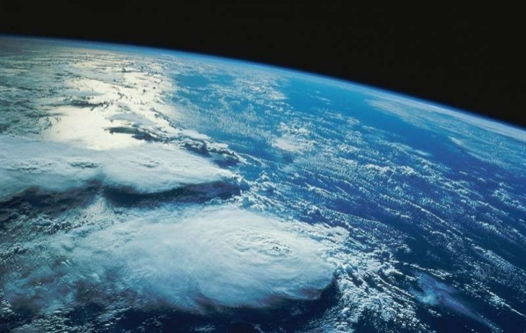
LITOSFÉRA

Slide 5

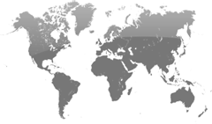

Slide 6


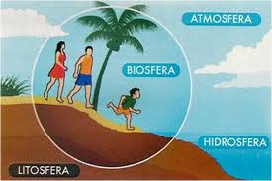

Litosféra:
definícia: ???
HYDROSFÉRA

Slide 7

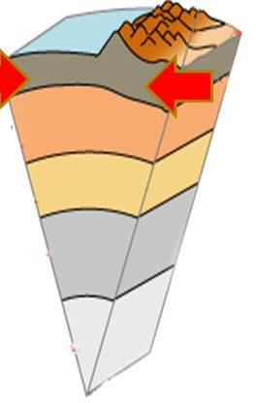
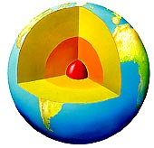
5.
4.
3.
2.
1.

Slide 8
Čo zahŕňa LITOSFÉRA ???

Slide 9
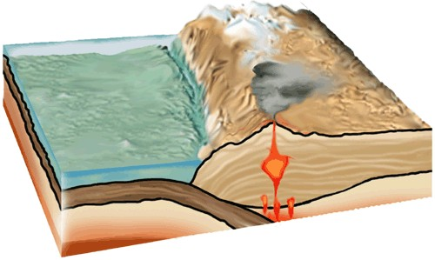

Zemská kôra
150-25o km
5-12 km
Rozdiel ????????
38-40

Slide 10

Ako je to možné, že máme na Zemi pohoria, oceánske chrbty a zlomy ???
https://www.youtube.com/watch?v=uGcDed4xVD4

Slide 11
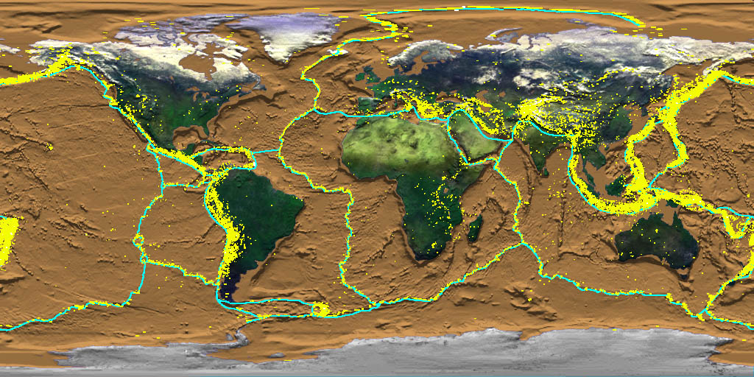
6 hlavných litosferických dosiek

Slide 12

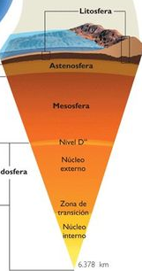
Astenosféra: ???

Slide 13


Pohyby + tvary v reliéfe
Vzdiaľovanie
Približovanie
Podsúvanie
Kĺzanie vedľa seba
Zlomy
Oceánske priekopy
Pásmové pohoria
Oceánske chrbty

Slide 14

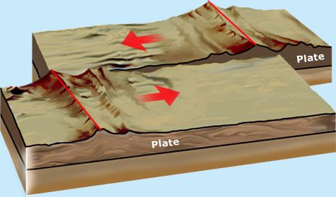
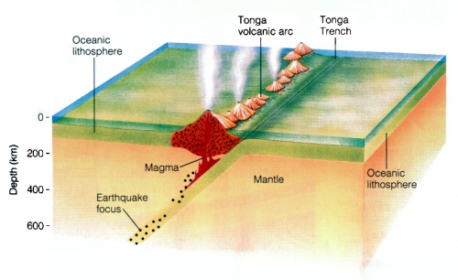
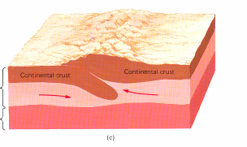
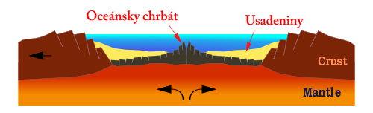
Pohyb litosferických dosiek
1.

Slide 15

A: geológia 1. veda zaoberajúca sa
štúdiom zemskej kôry
B: litogeografia 2.veda, ktorej objektom
štúdia je astenosféra
C: litológia 3.veda zaoberajúca sa
štúdiom sedimantárnych hornín

Slide 16
ZAUJÍMAVOSTÍ
https://www.youtube.com/watch?v=ZLFtDiGV1Ao

